Slide 1
PROIECT SPER · 2026
Planificare traiectorii Dubins
cu ordonare TSP
Curbe optime între waypoints pentru un vehicul cu rază minimă de viraj
Echipa: Matara Cristina · Petrache Alexia · Preda Ana Popa Bogdan
Curs:Strategii de planificare a unei echipe de roboti
15 mai 2026

Slide 2
Ce este modelul Dubins?
2 / 13
Vehicul cu viteză constantă și rază minimă de viraj
Intuitiv
O mașină / dronă care:
merge înainte cu viteză constantă
NU poate face întoarceri mai strânse decât raza R_min
trebuie să ajungă într-o poziție ȘI cu o orientare anume
R_min
Configurație Dubins
q = (x, y, θ)
x, y — poziția în plan
θ — orientarea (radiani, 0 = axa +x)
Cerc de rază minimă = cea mai strânsă întoarcere posibilă

Slide 3
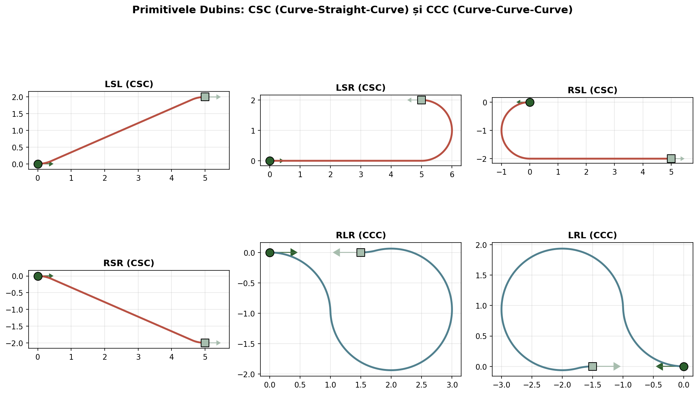
Primitivele CSC și CCC
3 / 13
Orice traiectorie Dubins optimă e o combinație din 6 tipuri
CSC — Curve · Straight · Curve
CCC — Curve · Curve · Curve
LSL, LSR, RSL, RSR — arc + dreaptă + arc
RLR, LRL — trei arce (pentru distanțe mici)
L = stânga · R = dreapta · S = drept · La rază minimă, motorul alege automat varianta cu cost minim

Slide 4
Problema punctelor intermediare
4 / 13
Cum vizităm o listă de waypoints cu o traiectorie continuă?
1
2
3
Punct de start
Ordonare TSP
Concatenare Dubins
Cunoaștem o listă de puncte (x, y) de vizitat în plan. Vehiculul trebuie să treacă prin fiecare exact o singură dată.
Calculăm ordinea de parcurgere. Folosim heuristica nearest-neighbor: mergem mereu la cel mai apropiat punct nevizitat.
Între fiecare pereche de puncte consecutive calculăm traiectoria Dubins optimă, ținând cont de orientări intermediare.
De ce nu doar linii drepte?
O linie dreaptă între 2 puncte ignoră că vehiculul are o orientare curentă. Dubins gestionează simultan poziția ȘI orientarea — vehiculul nu poate „teleporta" în alt unghi de mers.

Slide 5
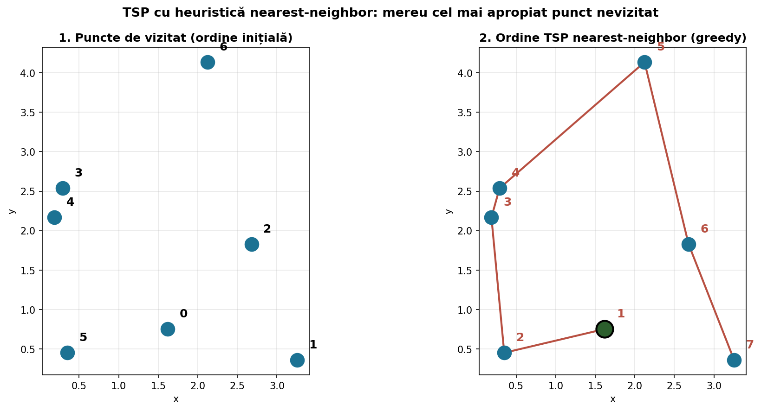
TSP + nearest-neighbor
5 / 13
Travelling Salesman Problem — varianta simplă, greedy
Problema (TSP)
Dată o listă de puncte, găsește ordinea care minimizează lungimea totală a turului.
Heuristica nearest-neighbor
Alege un punct de start
Du-te la cel mai apropiat punct nevizitat
Repetă până vizitezi toate punctele
Notă: TSP cu distanțe euclidiene ≠ optimizare directă a costului Dubins. La un set de puncte pe cerc, NN poate da rezultate mai proaste decât o ordine aleatoare.
✓ Avantaje
✗ Limitări
simplu, rapid,
soluție acceptabilă pentru cerință
nu e optim global,
ignoră obiectivul Dubins (doar distanța euclidiană)

Slide 6
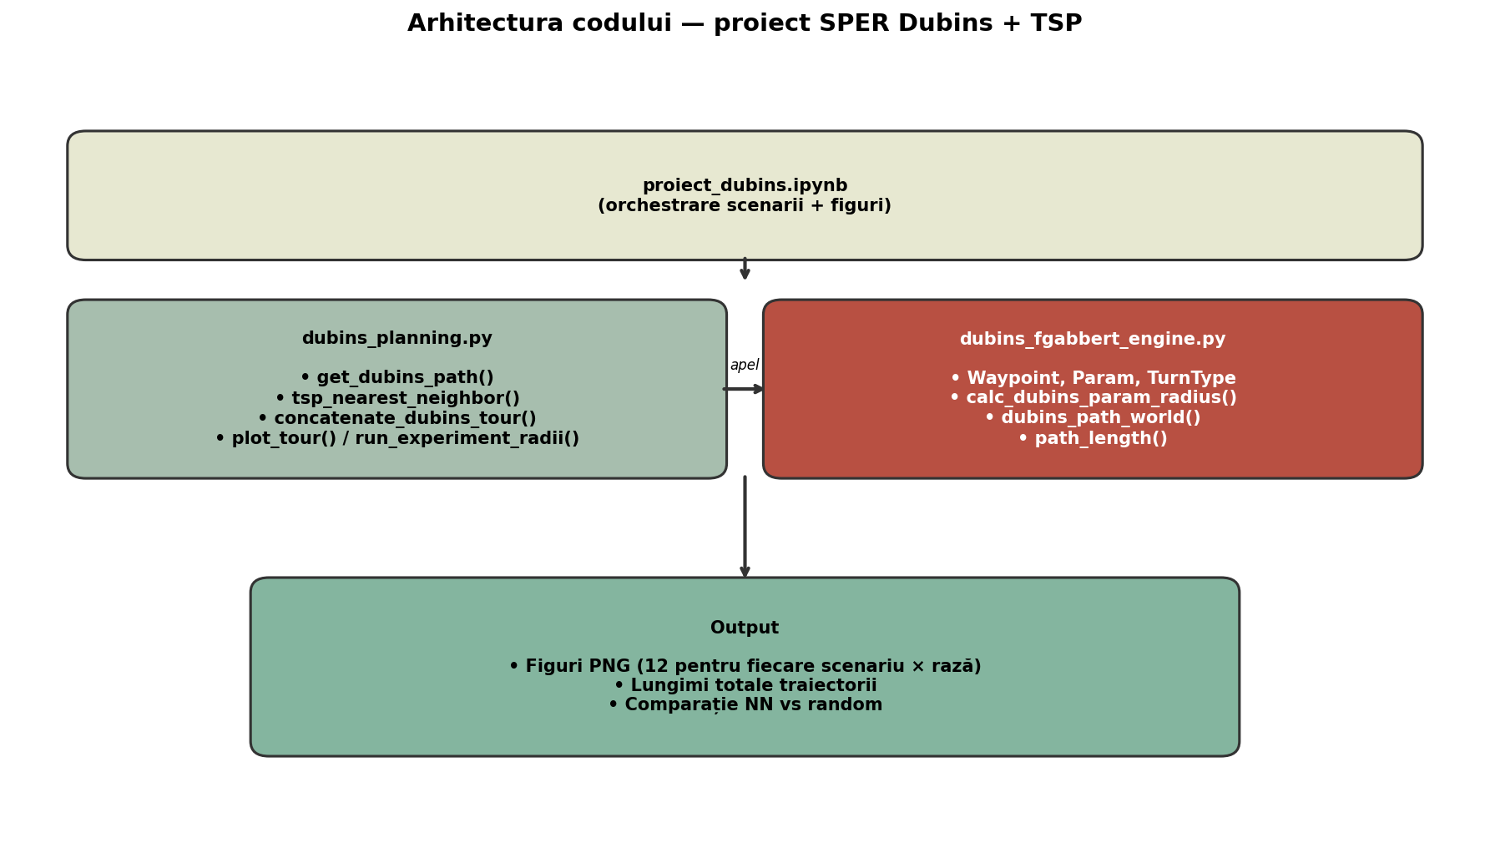
Arhitectura codului
6 / 13
Două module Python + notebook orchestrator
Motorul fgabbert e pure-Python — nu necesită build tools C++ pe Windows

Slide 7
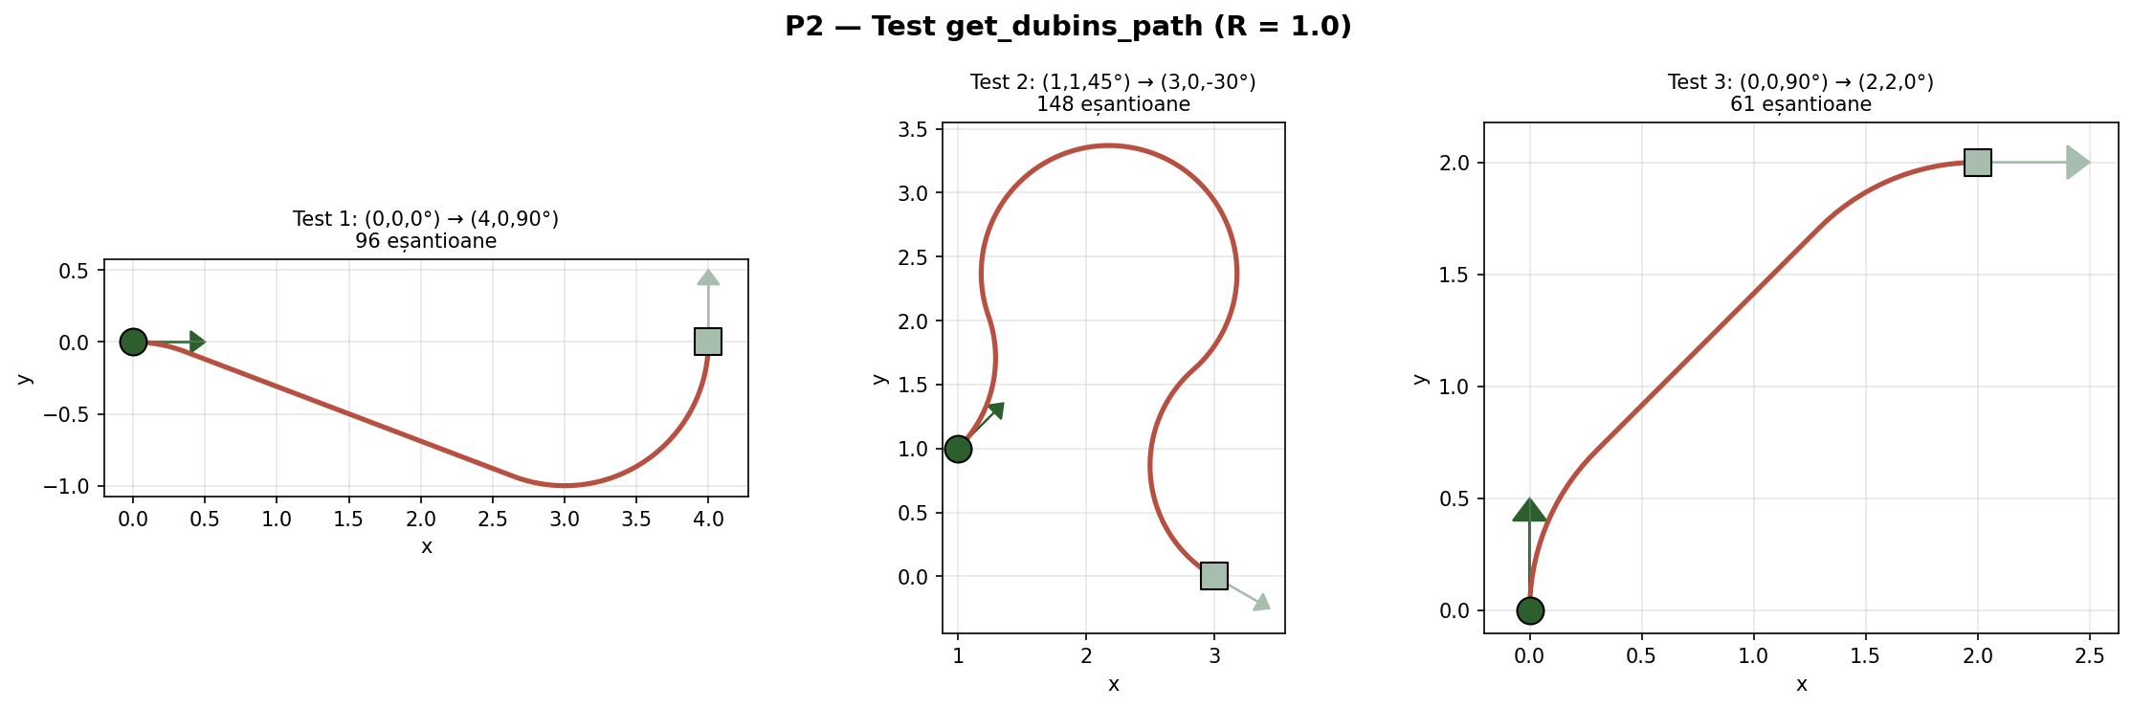
get_dubins_path — funcția cheie
7 / 13
Polilinie eșantionată între două configurații (x, y, θ)
def get_dubins_path(start, end, radius, step_size=0.05):
if radius <= 0:
raise ValueError(...)
w1 = _config_to_waypoint(start)
w2 = _config_to_waypoint(end)
param = calc_dubins_param_radius(w1, w2, radius)
total_length = path_length(param)
if total_length < 1e-9:
return [(start[0], start[1])]
xs_ys, d = [], 0.0
while d <= total_length + 1e-9:
q = dubins_path_world(param, d)
xs_ys.append((float(q[0]), float(q[1])))
d += step_size
qf = dubins_path_world(param, total_length)
last = (float(qf[0]), float(qf[1]))
if not xs_ys or (...): xs_ys.append(last)
return xs_ys
Test P2 (R = 1.0, pas = 0.05):
Observație
La R=1.0 și step=0.05 → cele trei perechi produc 96, 148, respectiv 61 eșantioane. Numărul depinde de lungimea geometrică Dubins, nu de distanța euclidiană. Unghiuri „nealiniate" cu coarda cresc atât lungimea, cât și numărul de eșantioane.

Slide 8
tsp_nearest_neighbor — algoritmul
8 / 13
Implementare greedy, O(n²)
def tsp_nearest_neighbor(points, start_index=0):
if not points:
return []
n = len(points)
if n == 1:
return [points[0]]
unvisited = set(range(n))
current = start_index % n
order_idx = [current]
unvisited.remove(current)
while unvisited:
cx, cy = points[current]
best_j, best_d2 = None, math.inf
for j in unvisited:
px, py = points[j]
d2 = (px - cx)**2 + (py - cy)**2
if d2 < best_d2:
best_d2 = d2
best_j = j
assert best_j is not None
order_idx.append(best_j)
unvisited.remove(best_j)
current = best_j
return [points[i] for i in order_idx]
Cum funcționează
→
Punct de start fix
implicit start_index=0 (primul punct)
⊕
Distanță euclidiană la pătrat
evităm sqrt — ordinea relativă rămâne aceeași
○
Marcăm vizitate cu set()
lookup O(1), eliminăm O(1)
↺
Reordonăm lista originală
returnăm punctele în ordinea greedy

Slide 9
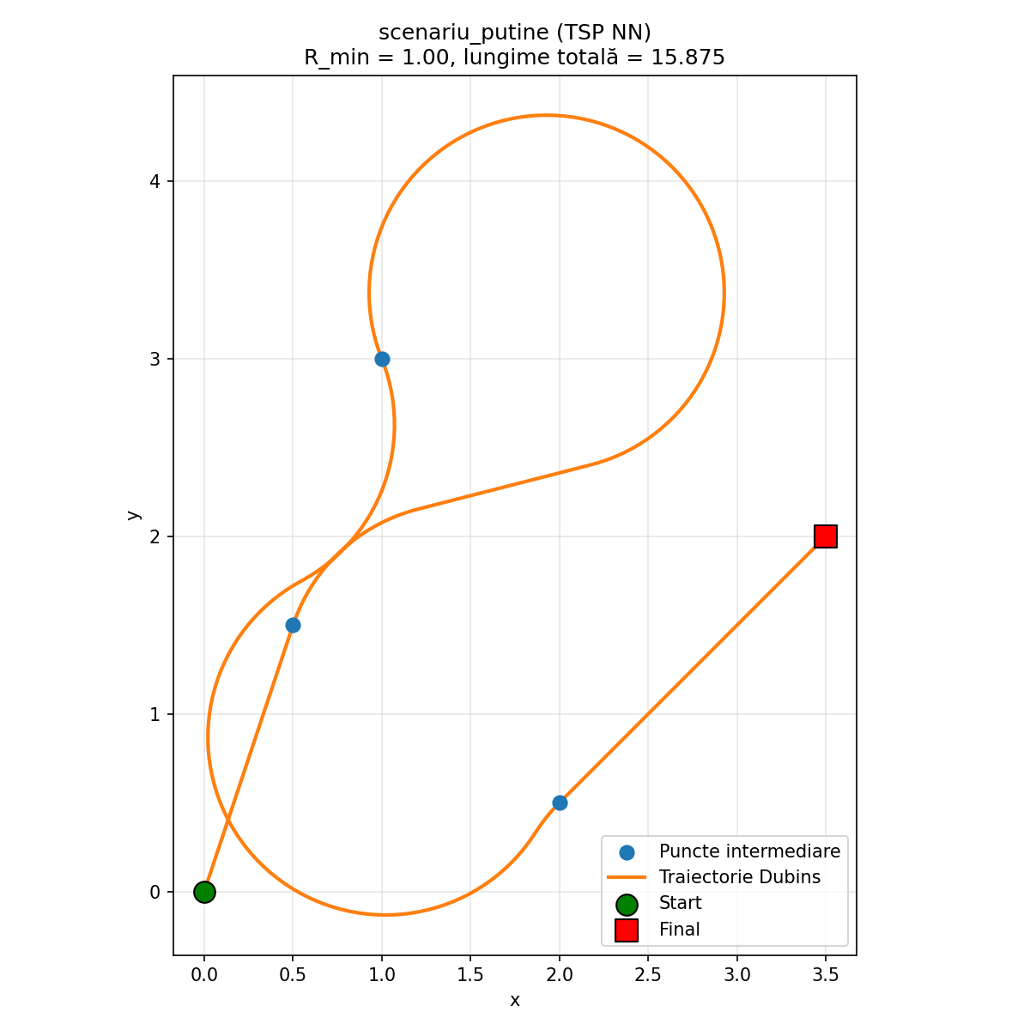
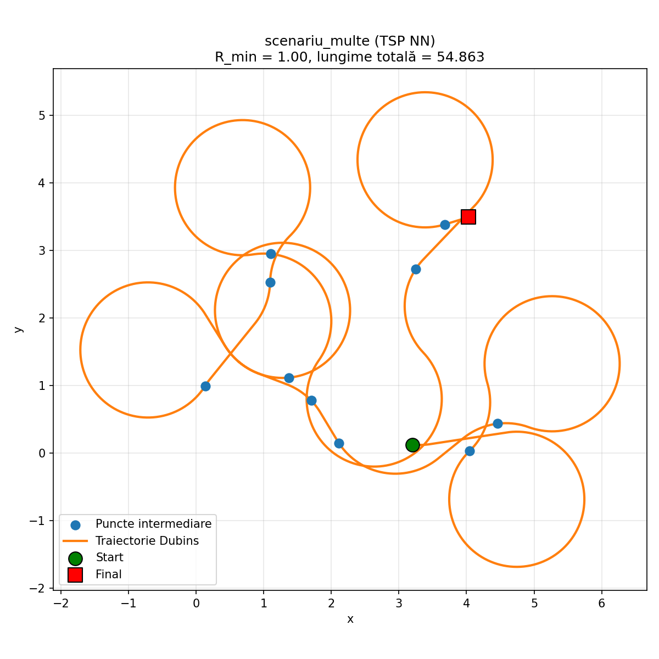
Rezultate vizuale (1/2)
9 / 13
Scenarii: puține puncte (5) și multe puncte (12), R = 1.0
Puține puncte (5)
Multe puncte (12, pseudo-aleator)
Lungime traiectorie: 15.88
Lungime traiectorie: 54.86

Slide 10
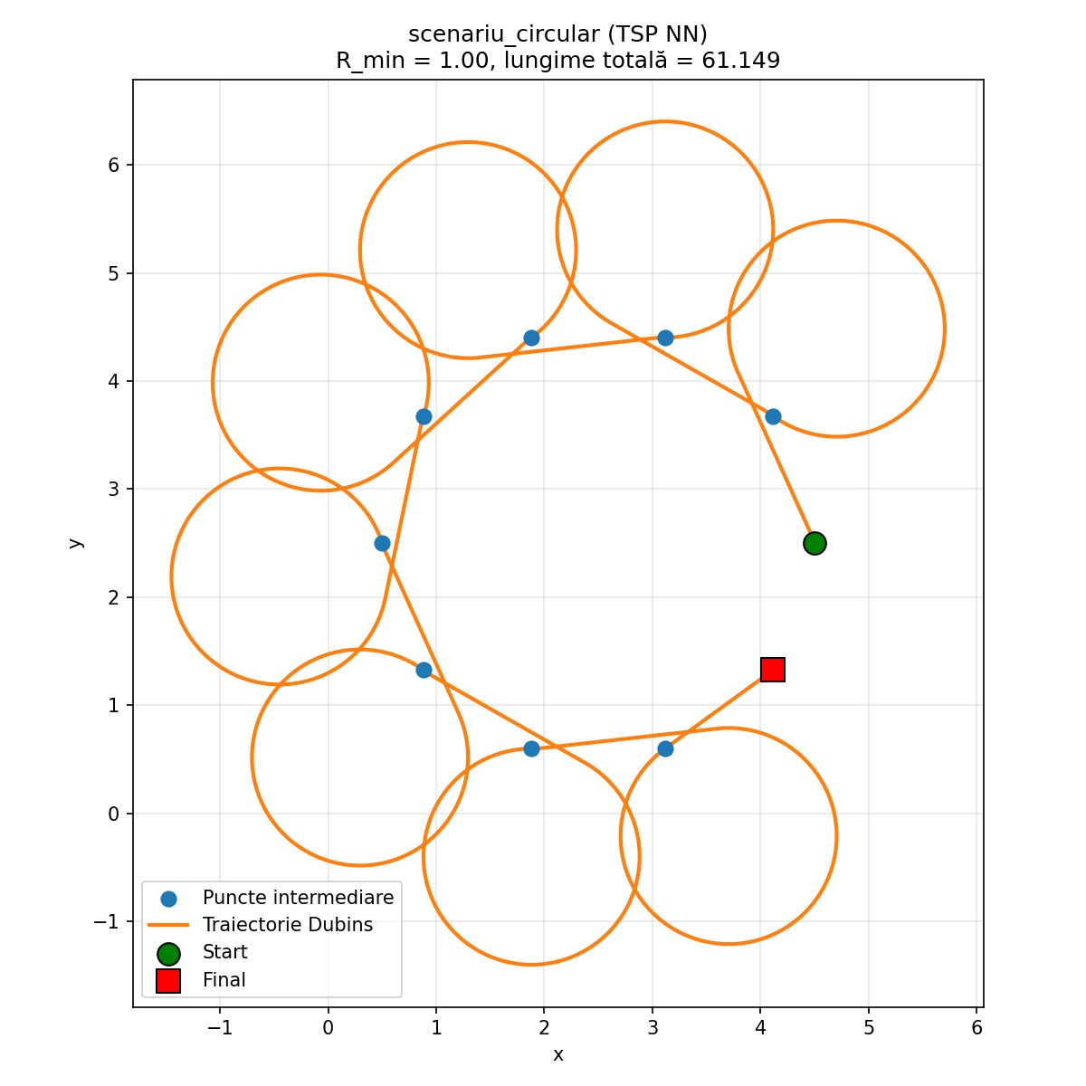
Rezultate vizuale (2/2)
10 / 13
Scenariu circular: 10 puncte echidistante pe cerc, R = 1.0
De ce e interesant?
Punctele sunt egal distanțate pe un cerc
Ordinea „naturală" ar fi parcurgerea circulară (un sens, fără tăieri)
NN simplu poate „sări" pe cordă în loc să urmeze sensul circular
Greedy NU optimizează structura 1D a configurației circulare
Lungime: 61.15 (vs. 50.30 cu o ordine aleatoare!)

Slide 11
Analiza razelor diferite
11 / 13
Cum scalează lungimea traiectoriei cu R_min?
Observații cheie
Lungimea crește monoton cu R
aceeași reorientare pe cerc mai mare = drum mai lung
R mic → zig-zag
viraje strânse, traseu „zgomotos"
R mare → arce largi
traseu lin, ocolește mai mult spațiul
NN vs ordine aleatoare (R=1, seed=42):
Puține: 15.88 vs 16.46 · Multe: 54.86 vs 63.36 · Circular: 61.15 vs 50.30 ⚠

Slide 12
Concluzii — ce am învățat
12 / 13
01
Dubins ≠ linie dreaptă
02
R_min controlează stilul traiectoriei
Distanța relevantă e cea geometrică Dubins, nu cea euclidiană. Două puncte apropiate pot fi „departe" dacă orientările cer un ocol mare.
R mic → zig-zag agresiv; R mare → arce largi, fluide. Lungimea totală scalează ~liniar cu R pe același tur.
03
NN ≠ optim, dar e o bază bună
04
TSP euclidian ≠ TSP Dubins
Pe seturi neregulate de puncte, NN bate frecvent ordinea aleatoare. Pe configurații simetrice (cerc), poate fi chiar mai prost.
Optimizarea bazată pe distanțe euclidiene nu garantează cost Dubins minim. Pentru o îmbunătățire reală: 2-opt sau direct cost Dubins ca metric.

Slide 13
13
DEMO LIVE
Mulțumim!
Întrebări?

